Slide 1
RÉNOVATION DU BTS
MAINTENANCE DES SYSTÈMES
Présentation des pôles d’activités, blocs de compétences et
épreuves associées

Slide 2
Présentation des pôles d’activités
Table ronde / Retours d’expériences / Commentaires et documents associés au pôle d’activités liées à la Maintenance Corrective
Denis BOISSON, enseignant BTS MS SAE – Académie de Rennes
Pascal DENIS, enseignant BTS MS SEF et SP – Académie de Nantes
Julien DRIEU, enseignant BTS MS SEF – Académie de Normandie
Jean-Pierre GUERMEUR, enseignant BTS MS SP – Académie de Rennes
Patrick GOGNET, enseignant BTS MS SE et SP – Académie de Normandie
Sébastien LEPAYSANT, enseignant BTS MS SP – Académie de Normandie
Philippe MOALIC, enseignant BTS MS SEF – Académie de Rennes

Slide 3
Pôles d’activités, blocs de compétences et épreuves associées
Q.1 Nous sommes au mois d’avril, vous avez commencé un nouveau cycle avec des étudiants et apprentis et ce nouveau référentiel.
Quelle répartition avez-vous retenue ?
Comment avez-vous démarré ?
Quelles sont les organisations pédagogiques privilégiées ?

Slide 4
Pôles d’activités, blocs de compétences et épreuves associées
Quelle répartition ? Quelle organisation ?
Contexte : S. LEPAYSANT
L.P.O – Alexis de Tocqueville – CHERBOURG (50)
BTS option A : SP
Equipe de 5 enseignants sur l’enseignement pro.:
2 G.E
2 G.M
1 MSPC
Mixité de public (App / Initiaux)
Effectifs (1ère: 15; 2ème : 17)
Contexte : J.DRIEU
L.G.T – Alain – ALENCON (61)
BTS option B : SEF
Equipe de 3 enseignants sur l’enseignement pro.:
1 G.E
1 G.M
1 G.T
Mixité de public (App / Initiaux)
Effectifs restreints (1ère: 3; 2ème : 5)

Slide 5
Pôles d’activités, blocs de compétences et épreuves associées
Quelle répartition ? Quelle organisation ?
Répartition: S. LEPAYSANT
La répartition retenue : 2 intitulés de séance sur l’EDT étudiant
Maintenances (corrective/préventive/améliorative)
et Organisation
« Activités pratiques » à l’atelier et en salle informatique (située dans l’atelier)
Maintenances (corrective/préventive/améliorative), Organisation et Intégration
« Activités dirigées » par groupe en salles dédiées (situées dans l’atelier)

Slide 6
Pôles d’activités, blocs de compétences et épreuves associées
Quelle répartition ? Quelle organisation ?
Réunion
Hebdomadaire
Informelle
Fiche de suivi
Compétences
Intranet du lycée
Plateaux techniques
Banalisation de 2j/semaine
Liberté pédagogique
Notes:
Bilan schématique de l’organisation du BTS MSP de lycée Alexis de Tocqueville - CHERBOURG

Slide 7
Pôles d’activités, blocs de compétences et épreuves associées
Quelle organisation pédagogique ? Quelle répartition ?
Utilisation de la répartition proposée par le G.A.P: J.DRIEU
Pôle | Cours | TD | TP | BILAN
Pôle 1 : Corrective | 1 | 0 | 5 | 6
Pôle 2: Préventive | 1 | 2 | 2 | 5
Pôle 3 : Amélioration | 1 | 0 | 0 | 1
Pôle 4 : Intégration | 0,5 | 1 | 2 | 3,5
Pôle 5 : Organisation | 0,5 | 2 | 0 | 2,5

Slide 8
Pôles d’activités, blocs de compétences et épreuves associées
Quelle organisation pédagogique ? Quelle répartition ?
Utilisation de la répartition proposée par le G.A.P :
Pôle d'enseignements | Pierre C. | Julien D. | Jean L.G. | Dû
Pôle 1 Maintenance corrective |  | 3 | 3 | 6
Pôle 2 Maintenance préventive | 2 | 3 |  | 5
Pôle 3 Maintenance améliorative | 1 |  |  | 1
Pôle 4 Intégration d'un bien | 1 | 2,5 |  | 3,5
Pôle 5 Organisation de maintenance | 2,5 |  |  | 2,5
Fusion en 1 pôle commun

Slide 9
Pôles d’activités, blocs de compétences et épreuves associées
Quelle organisation pédagogique ? Quelle répartition ?
Emploi du temps type d’un étudiant :
Pôle 3/4
Pôle 2
Pôle 2
Pôle 5
Pôle 3/4
Pôle 2
Pôle 1
Pôle 1

Slide 10
Pôles d’activités, blocs de compétences et épreuves associées
Comment démarrer ?
1- Bilan de l’existant
Listing exhaustif des activités existantes
2- Progression transversale
Thèmes transversaux
Progression spiralaire
3- Décomposition par pôle et par séquence
Détail par pôle des activités / TD / synthèse
Identification par activité des compétences et du type de maintenance

Slide 11
Pôles d’activités, blocs de compétences et épreuves associées
Comment démarrer ? - S. LEPAYSANT
1
Listing des compétences liées à une séquence pédagogique
2
Situations de formation
Interdisciplinarité des pôles ( 1, 2, 4 et 5)
3
Situations de certifications (au plus tard en fin de séquence)
Choix des supports pédagogiques

Slide 12
Pôles d’activités, blocs de compétences et épreuves associées
Comment démarrer ? - J.DRIEU
Progression :
2ème année
I – Approche globale et extérieure
II- Caractériser un système en C.P et C.I
III – Caractériser la C.P
IV – La C.P en énergétique
V – Caractériser la C.I
1ère année
C.I – Chaîne d’information
C.P – Chaîne de puissance

Slide 13
Pôles d’activités, blocs de compétences et épreuves associées
Comment démarrer ?
Exemple d’une composition d’un thème transversal :
IV – LA CHAÎNE DE PUISSANCE EN ENERGETIQUE
Pôle 1
5 – Préparer les interventions correctives sur un producteur de chaud / de froid
6 – Identifier une panne sur un producteur de chaud / de froid
Pôle 2
Thème transversal
Pôles
Séquences
5 - Produire du chaud / du froid
Pôle 4
4 – Les interventions préventives sur la production de chaud/ de froid

Slide 14
Pôles d’activités, blocs de compétences et épreuves associées
Comment démarrer ?
Contexte :
Répartition globale
En fonction du pôle :
Continuité pédagogique qui s’opère :
Exemple sur le pôle 1 : Séquence 5 – Préparer les IC en énergétique
Spécialisation issue d’un même thème :
Exemple sur le pôle 2 : Séquence 4 – Les I.P sur un système énergétique
Activité 1
Activité 2
Activité 3
Synthèse partie 1
Synthèse partie 2
TD de consolidation
Série d’activités ( 4 séances)
Synthèse spécialité 1
Synthèse spécialité 2
IC : Intervention corrective
IP : Intervention préventive

Slide 15
Pôles d’activités, blocs de compétences et épreuves associées
Q.2 Finalement dans les contenus, quelle est aujourd’hui votre
approche ? Y a-t-il des changements ?

Slide 16
Pôles d’activités, blocs de compétences et épreuves associées
Lycée P. Mendes France – Rennes (35) – Philippe MOALIC
Changement de pédagogie engendré par le nouveau référentiel
Contextualiser les séquences à partir d’une activité professionnelle
Prise de connaissance de l’équipement sur lequel on va intervenir
Apports des savoirs (caractérisation des équipements)
Plateforme
Salles
Changements fréquents de lieux de formation
Etat des lieux de l’installation
Apports des savoirs (mode opératoire)
Analyse des interventions
Mise en œuvre d’une activité de maintenance

Slide 17
Pôles d’activités, blocs de compétences et épreuves associées
Q.3 Comment fonctionnez-vous en équipe ?

Slide 18
Pôles d’activités, blocs de compétences et épreuves associées
Fonctionnement d’équipe – Lycée Mendes France – Rennes (35) – Philippe MOALIC
4 intervenants pour une section d’apprentis
Enseignant spécifique en organisation de la maintenance
Pas d’attribution spécifique d’enseignant pour les autres blocs
Répartition des apports de cours en fonction des préférences des enseignants (électricité, chauffage, ventilation, froid)

Slide 19
Pôles d’activités, blocs de compétences et épreuves associées
Fonctionnement d’équipe – Lycée Mendes France – Rennes (35)
Répartition des apprentis entre enseignants techniques
Pour assurer le suivi en entreprise
Mise en commun des ressources et des séquences de formation
Accès partagé avec les apprentis sur le réseau du lycée

Slide 20
Pôles d’activités, blocs de compétences et épreuves associées
Fonctionnement d’équipe – Lycée Mendes France – Rennes (35)
Points de vigilance
Contrôle de la répartition des activités entre les blocs pour balayer l’ensemble des compétences
Réunion préalable aux conseils semestriels pour effectuer la synthèse du bilan de compétence par blocs

Slide 21
Pôles d’activités, blocs de compétences et épreuves associées
Fonctionnement d’équipe – Lycée Thépot – Quimper (35) Jean-Pierre GUERMEUR
5 intervenants pour une section mixte scolaire et 6 apprentis
C’est trop.
Septembre 2023 manque de prise en compte du nouveau référentiel.
Répartition des apports de cours en fonction des compétences des enseignants (Génie électrique, Génie mécanique, Automatisme).
Enseignant spécifique en organisation de la maintenance

Slide 22
Pôles d’activités, blocs de compétences et épreuves associées
Fonctionnement d’équipe – Lycée Thépot – Quimper (35)
Problème de gestion de la répartition des activités entre les blocs pour balayer l’ensemble des compétences
2 Enseignants sur d’autres sections du lycée
1 Enseignant à 50%
Enseignant spécialisé dans 1 domaine
Nécessité de revoir l’organisation

Slide 23
Pôles d’activités, blocs de compétences et épreuves associées
Fonctionnement d’équipe – Lycée Thépot – Quimper (35)
3 enseignants pour le suivi des apprentis
Année découpée en 5 périodes en entreprise:
Période n°1, n°3, n°5
Contact téléphonique + visite
Période n°2, n°4
Contact téléphonique

Slide 24
Pôles d’activités, blocs de compétences et épreuves associées
Fonctionnement d’équipe – Lycée Thépot – Quimper (35)
Améliorations à mettre en œuvre pour septembre 2023:
Limiter le nombre d’enseignants sur 1 niveau
2 enseignants complémentaires GE, GM
pour les pôles 1,2,3,4
1 enseignant pour le pôle 5
Identiques à ceux du lycée Mendes France
Points de vigilance

Slide 25
Pôles d’activités, blocs de compétences et épreuves associées
LP Emile Zola – Hennebont (56) – Denis BOISSON
CONTEXTE
Ouverture du BTS option D : SAE en septembre 2023
Fermeture de la MC Ascensoriste (dernière session)
Présence du Bac pro MSPC
Utilisation des 2 plateaux techniques (Ascenseur et MSPC) pour le BTS

Slide 26
Pôles d’activités, blocs de compétences et épreuves associées
LP Emile Zola – Hennebont (56)
ORGANISATION PRÉVUE
Equipe de 3 enseignants : 1 PLP Construction et 2 PLP « MSPC/Ascenseur »
Répartition en fonction des préférences et compétences de chacun
Prise en compte des propositions d’organisation des enseignements (par pôles) du G.A.P.

Slide 27
Pôles d’activités, blocs de compétences et épreuves associées
LP Emile Zola – Hennebont (56)
DÉMARCHE de CONSTRUCTION du PLAN DE FORMATION
Définition des séquences pédagogiques
Identification des compétences nécessaires, par séquence
Recensement des activités existantes, adaptation au référentiel
Définition des nouvelles activités à mettre en œuvre

Slide 28
Pôles d’activités, blocs de compétences et épreuves associées
LP Emile Zola – Hennebont (56)
DÉMARCHE de CONSTRUCTION du PLAN DE FORMATION
Etablir une progression avec un planning de TP, apports et TD
S’assurer du balayage de l’ensemble des compétences
Inclure les situations de certification
Proposer un emploi du temps

Slide 29
Pôles d’activités, blocs de compétences et épreuves associées
Présentation du pôle d’activités n°1 : Maintenance corrective (Cf. page 10 du GAP)

Slide 30
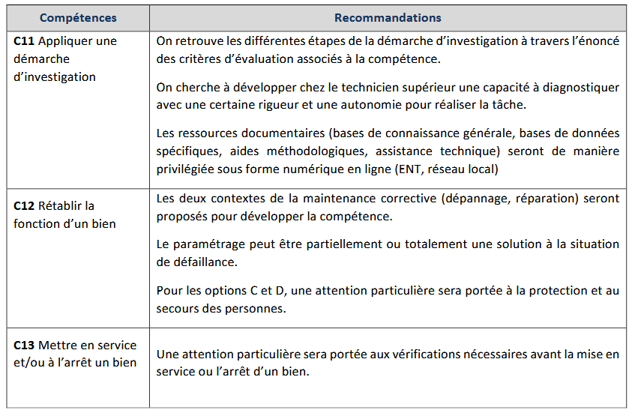
Pôles d’activités, blocs de compétences et épreuves associées
Recommandations pédagogiques

Slide 31
Pôles d’activités, blocs de compétences et épreuves associées
Proposition d’organisation de l’enseignement
L’évaluation du pôle 1 : évaluation certificative associée à l’unité U51 – Maintenance corrective

Slide 32
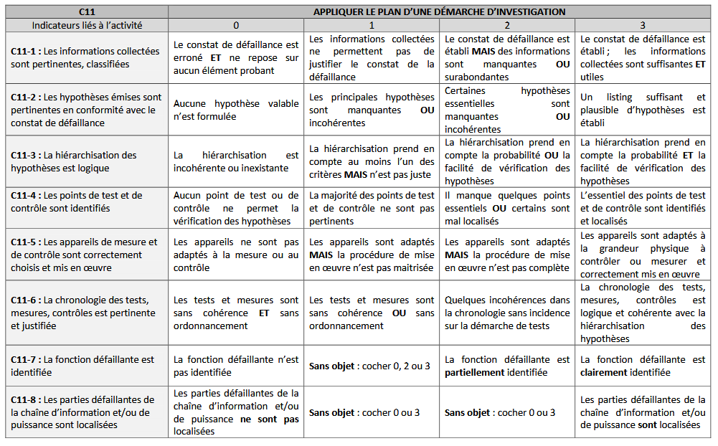
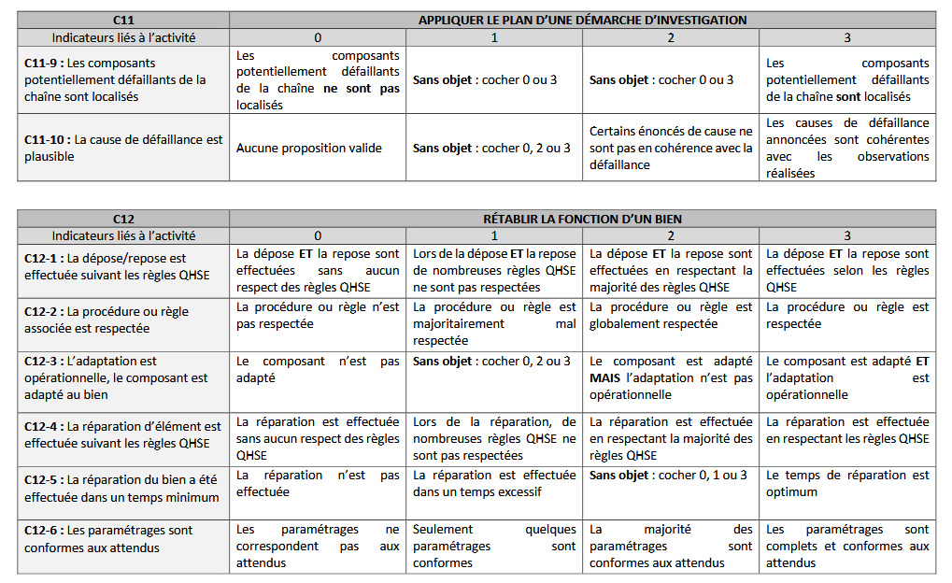
Pôles d’activités, blocs de compétences et épreuves associées
Des grilles d’aide à l’évaluation ont été élaborées – elles servent lors de la certification et peuvent être utilisées au cours de la formation avec adaptation en définissant en équipe une progressivité dans les attendus.

Slide 33
Pôles d’activités, blocs de compétences et épreuves associées
Q.4 Comment évaluez-vous vos élèves ?
Quels outils utilisez-vous ?
Comment cela fonctionne-t-il dans votre établissement ? Au niveau académique ?

Slide 34
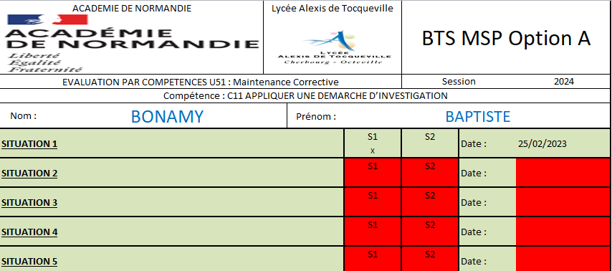
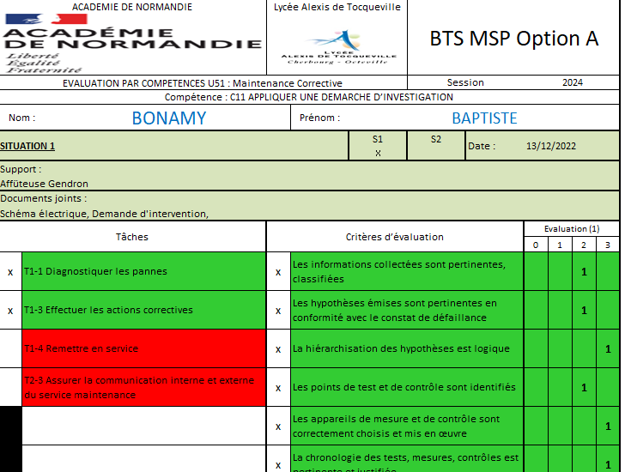
Pôles d’activités, blocs de compétences et épreuves associées
Comment évaluer ? Lycée Alexis de Tocqueville – Cherbourg (50) – S. LEPAYSANT
Choix des tâches et critères d’évaluation

Slide 35
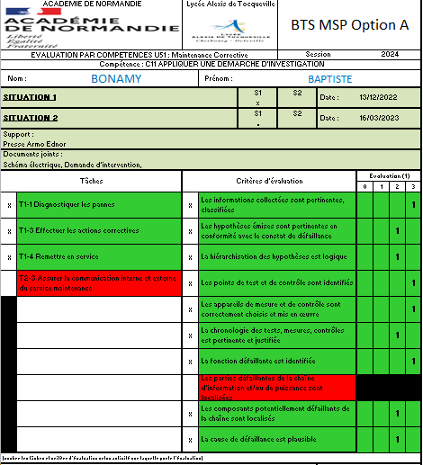
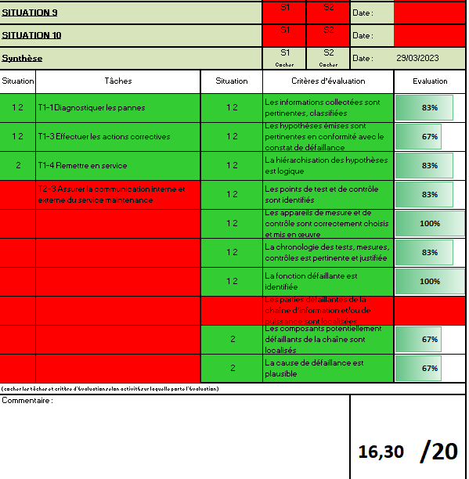
Pôles d’activités, blocs de compétences et épreuves associées
P é
O t
S u
I d
T i
I a
O n
N t
Situations ayant fait
appel à la tâche
Situation support au
critère d’évaluation

Slide 36
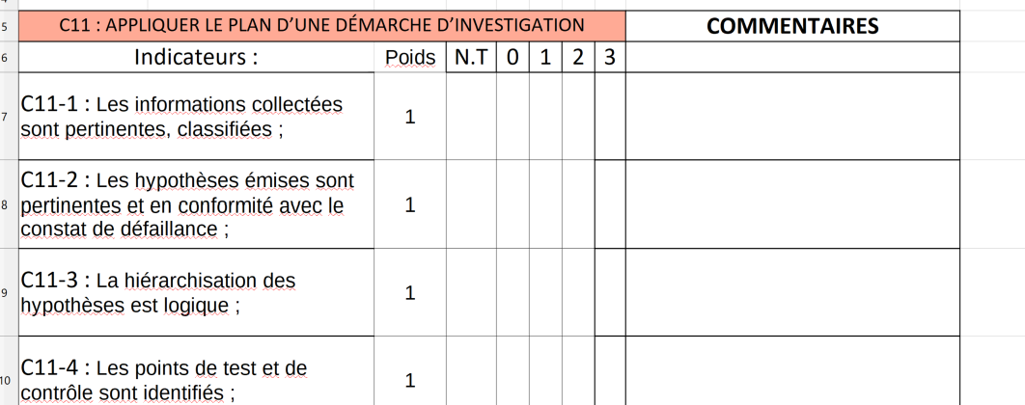
Pôles d’activités, blocs de compétences et épreuves associées
Comment évaluer ? - J.DRIEU
Grilles disponibles utilisées en formation comme lors des situations correspondant aux attendus de fin de formation
Exemple en pôle 1 :
Grille d’évaluation
CR intervention avec lien vers les indicateurs

Slide 37
Pôles d’activités, blocs de compétences et épreuves associées
Comment évaluer ?
Bilan des situations de formation correspondant aux attendus de fin de formation
Regard annuel sur les situations
Notes:
Situation de certification au lieu de CCF

Slide 38
Pôles d’activités, blocs de compétences et épreuves associées
Lycées en Normandie – Sébastien LEPAYSANT et Julien DRIEU
Achat de CPRO mais pas d’utilisation cette année :
→ Rentrée 2023-2024
Aujourd’hui :
Schéma « classique » par pôle
La construction du suivi :
Basé sur les grilles d’aide à l’évaluation du G.A.P

Slide 39
Pôles d’activités, blocs de compétences et épreuves associées
Lycée Thépot de Quimper – Jean-Pierre GUERMEUR
Utilisation de grilles au format papier
Transfert dans Cpro

Slide 40
Pôles d’activités, blocs de compétences et épreuves associées
LP Emile Zola – Hennebont – Denis BOISSON
ÉVALUATIONS
Suivi des acquis avec CPRO
Utilisation des grilles d’aide à l’évaluation du G.A.P.
CPRO est déjà mis en œuvre en Bac Pro MSPC

Slide 41
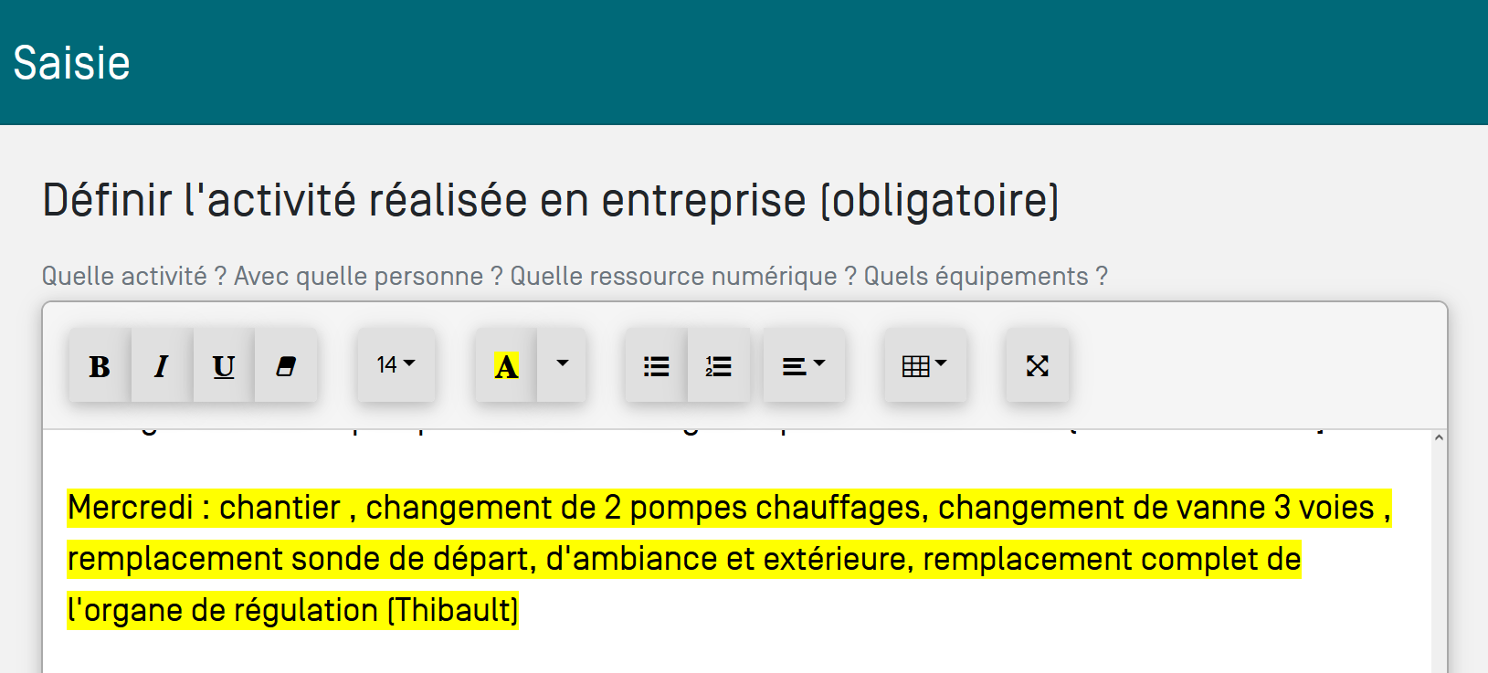
Pôles d’activités, blocs de compétences et épreuves associées
Retour d’expérience sur visite en entreprise au lycée Mendes France de Rennes
Philippe MOALIC
Utilisation de l’outil de suivi Cpro
Saisie de ses activités par l’apprenti

Slide 42
Pôles d’activités, blocs de compétences et épreuves associées
Retour d’expérience sur visite en entreprise au lycée Mendes France de Rennes
Utilisation de l’outil de suivi Cpro
Saisie de ses activités par l’apprenti

Slide 43
Pôles d’activités, blocs de compétences et épreuves associées
Retour d’expérience sur visite en entreprise au lycée Mendes France de Rennes
Utilisation de l’outil de suivi Cpro
Saisie de ses activités par l’apprenti

Slide 44
Pôles d’activités, blocs de compétences et épreuves associées
Retour d’expérience sur visite en entreprise au lycée Mendes France de Rennes
Utilisation de l’outil de suivi Cpro
Prise de connaissance des activités de l’apprenti avant visite
Sélection des activités en lien avec les attendus du référentiel

Slide 45
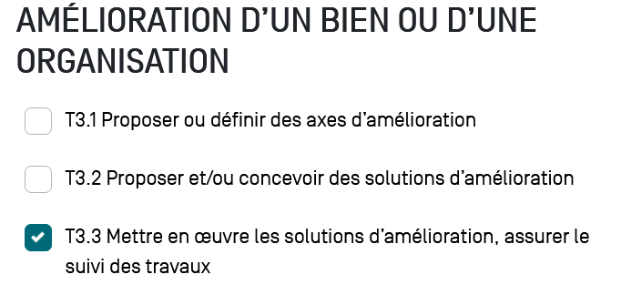
Pôles d’activités, blocs de compétences et épreuves associées
Retour d’expérience sur visite en entreprise au lycée Mendes France de Rennes
Utilisation de l’outil de suivi Cpro
Repérage des tâches du référentiel

Slide 46
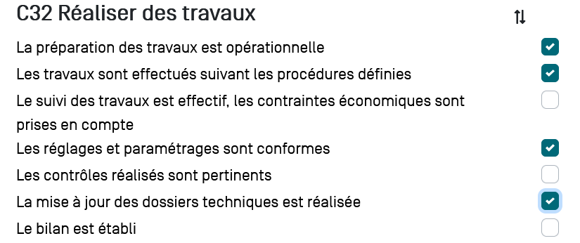
Pôles d’activités, blocs de compétences et épreuves associées
Retour d’expérience sur visite en entreprise au lycée Mendes France de Rennes
Utilisation de l’outil de suivi Cpro
Sélection des compétences du référentiel associées

Slide 47
Pôles d’activités, blocs de compétences et épreuves associées
Retour d’expérience sur visite en entreprise au lycée Mendes France de Rennes
Utilisation de l’outil de suivi Cpro
Evaluation des compétences avec le maître d’apprentissage

Slide 48
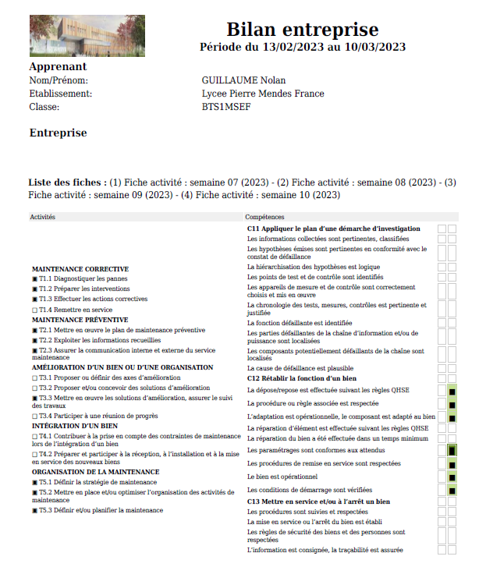
Pôles d’activités, blocs de compétences et épreuves associées
Retour d’expérience sur visite en entreprise au lycée Mendes France de Rennes
Utilisation de l’outil de suivi Cpro
Edition d’un bilan entreprise

Slide 49
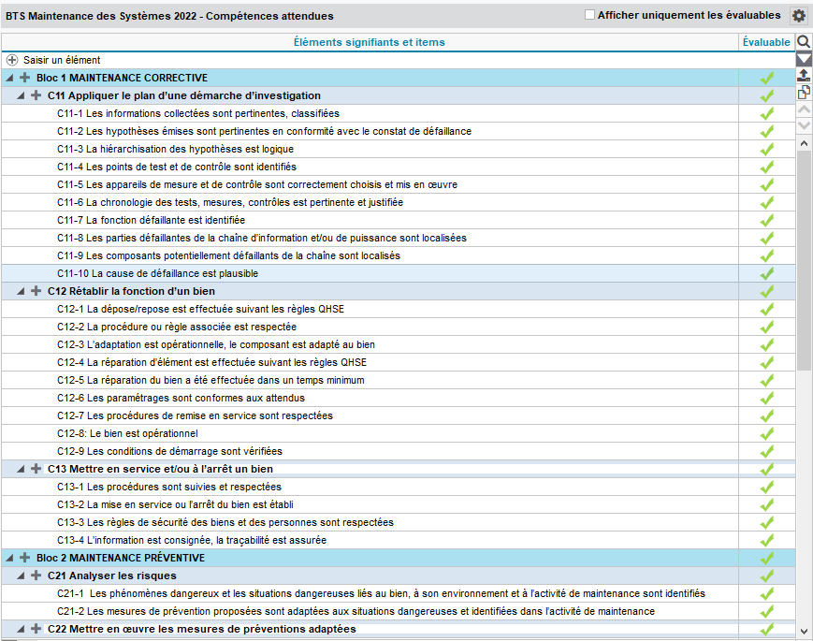
Pôles d’activités, blocs de compétences et épreuves associées
Evaluation par compétences avec PRONOTE – Lycée R. ELIZE (72) – Pascal DENIS
Saisie du référentiel dans PRONOTE

Slide 50
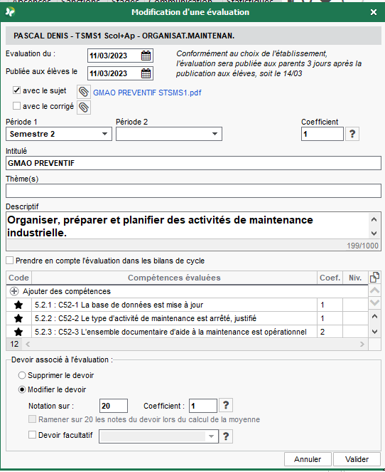
Pôles d’activités, blocs de compétences et épreuves associées
Evaluation par compétences avec PRONOTE
Saisie d’une situation d’évaluation
Poids de la compétence
Compétences

Slide 51
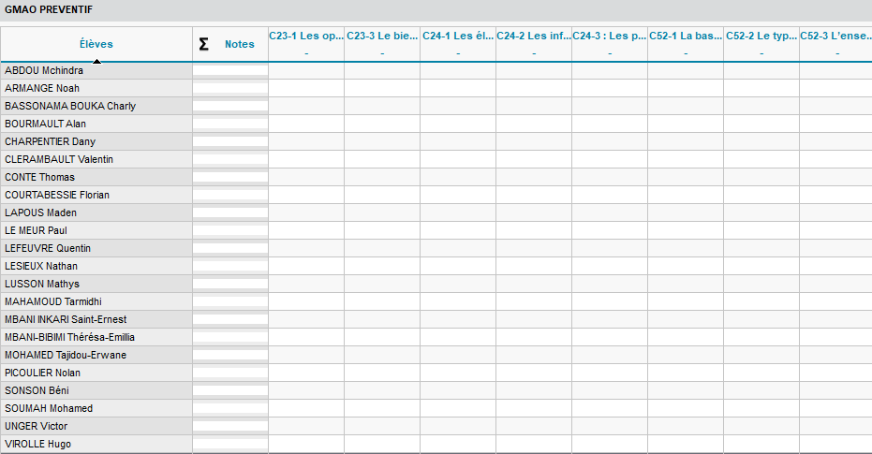
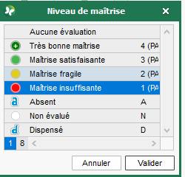
Pôles d’activités, blocs de compétences et épreuves associées
Evaluation par compétences avec PRONOTE
Saisie d’une situation d’évaluation
Génération de la note

Slide 52
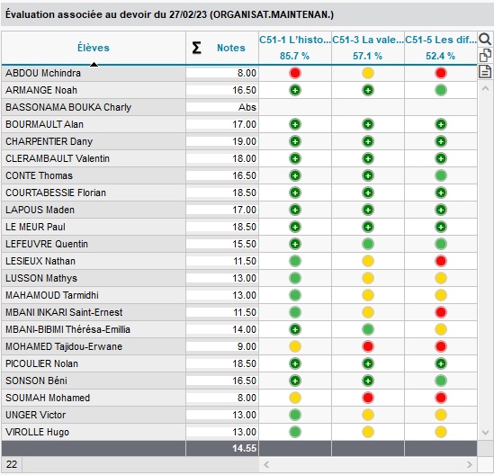
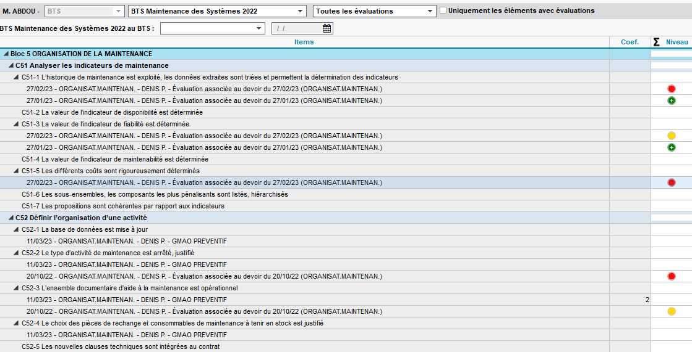
Pôles d’activités, blocs de compétences et épreuves associées
Evaluation par compétences avec PRONOTE
Bilan d’une situation évaluation
Bilan global par apprenant

Slide 53
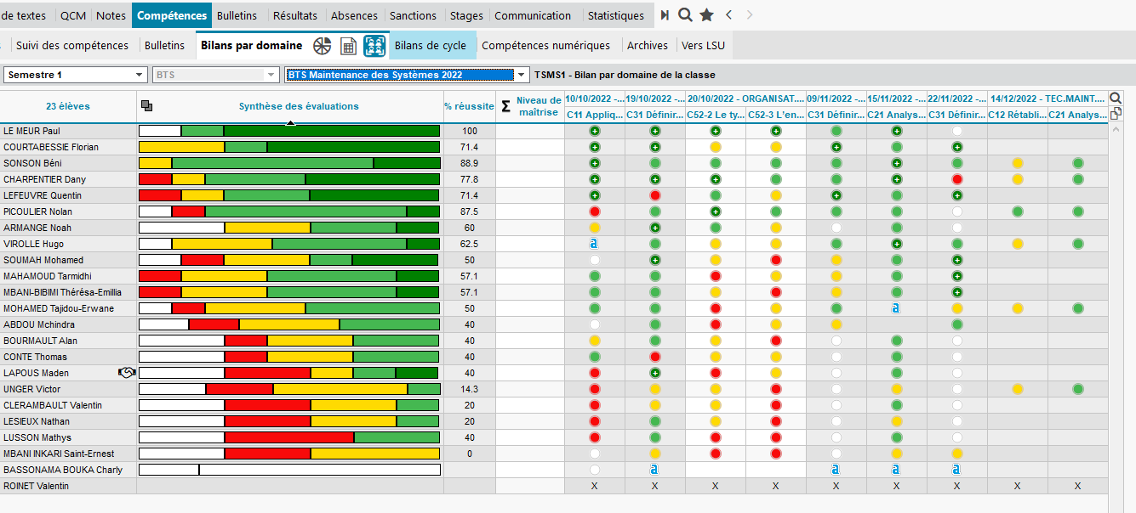
Pôles d’activités, blocs de compétences et épreuves associées
Evaluation par compétences avec PRONOTE
Bilan global de l’acquisition des compétences

Slide 54
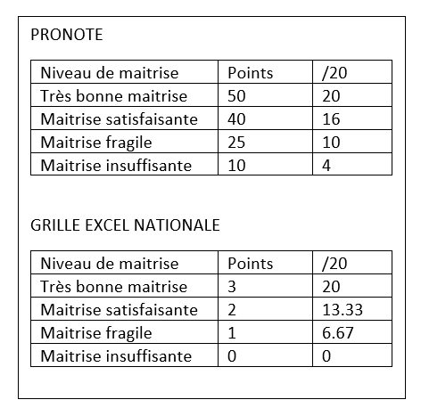
Pôles d’activités, blocs de compétences et épreuves associées
Evaluation par compétences avec PRONOTE
Calcul de la note avec PRONOTE

Slide 55
Pôles d’activités, blocs de compétences et épreuves associées
Q.5 Comment allez-vous procéder pour la certification ?
Avez-vous commencé à réaliser des bilans de compétences?
Sur quelles bases vous appuyez-vous?

Slide 56
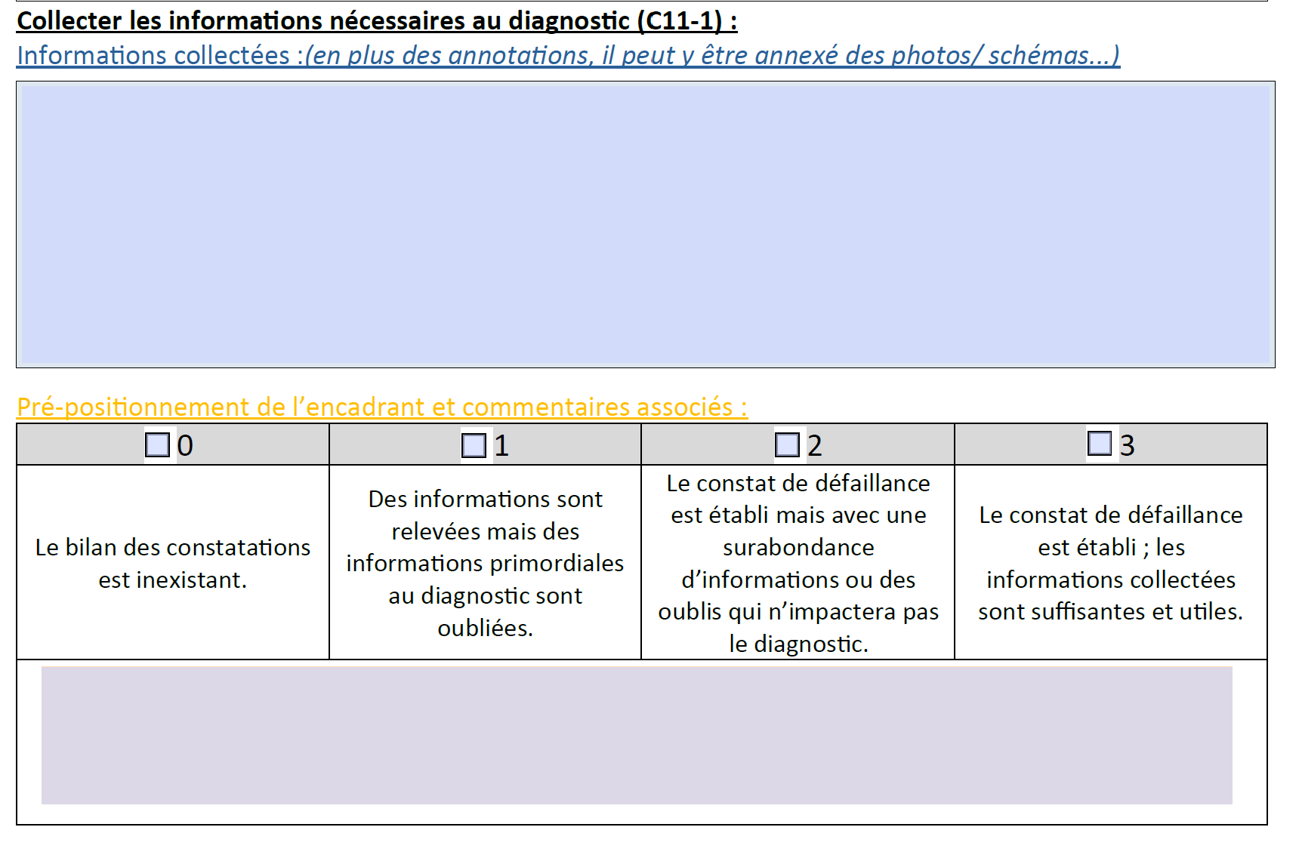
Pôles d’activités, blocs de compétences et épreuves associées
Comment évaluer ?
Sur l’ensemble de la formation :
Nombre minimum de situations au lycée
En entreprise → Document d’appui à des situations de certification
→ Objectif : Démontrer une qualité des situations proposées
Extrait du document pour le pôle 1 à remplir par l’étudiant, à pré-positionner par le tuteur puis à valider par l’enseignant lors d’une visite en entreprise

